Slide 1

小白专场：
是否同一棵二叉搜索树

Slide 2
题意理解
❐ 给定一个插入序列就可以唯一确定一棵二叉搜索树。然而，
一棵给定的二叉搜索树却可以由多种不同的插入序列得到。
◆ 例如，按照序列{2, 1, 3}和{2, 3, 1}插入初始为空的二叉搜索树，
都得到一样的结果。
❐ 问题：对于输入的各种插入序列，你需要判断它们是否能
生成一样的二叉搜索树。

Slide 3
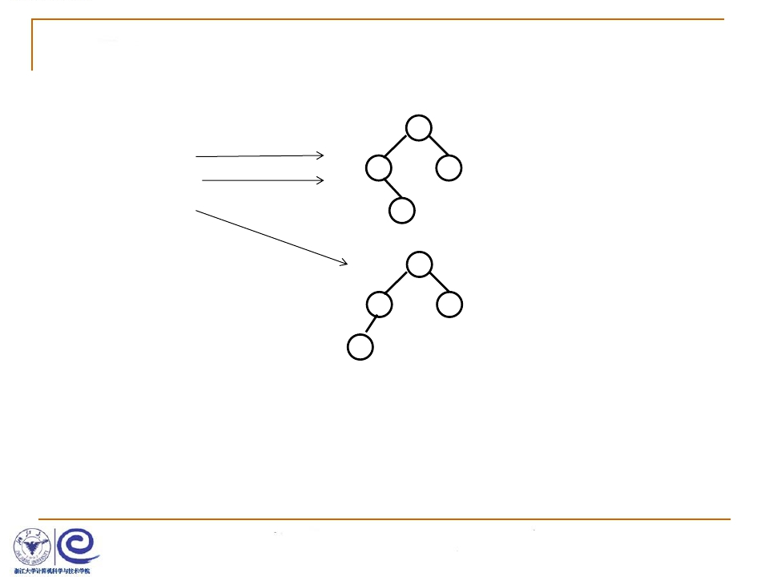

题意理解
### 输入样例:
42
3
3142
3412
3241
21
21
12
0
### 输出样例:
Yes
No
No
1
2
4
4
2
3
1

Slide 4
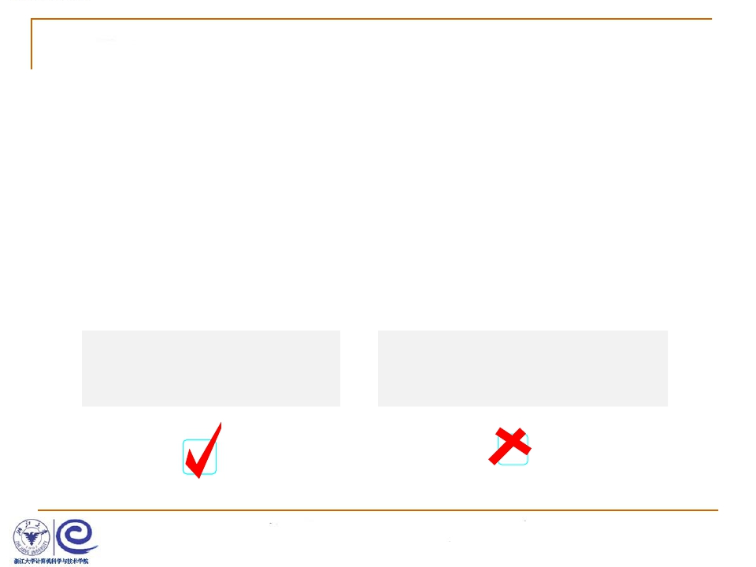

求解思路
两个序列是否对应相同搜索树的判别
1.分别建两棵搜索树的判别方法
根据两个序列分别建树，再判别树是否一样
2.不建树的判别方法
3124
{1 2} 3 {4}
vs
3 4 1 2
{1 2} 3 {4}
3124
{1 2} 3 {4}
vs
3 2 4 1
{2 1} 3 {4}

Slide 5
求解思路
两个序列是否对应相同搜索树的判别
1.分别建两棵搜索树的判别方法
2.不建树的判别方法
3. 建一棵树，再判别其他序列是否与该树一致

Slide 6
求解思路
1. 搜索树表示
2. 建搜索树T
3. 判别一序列是否与搜索树T一致

Slide 7
搜索树表示
typedef struct TreeNode *Tree;
struct TreeNode {
int v;
Tree Left, Right;
int flag;
};

Slide 8
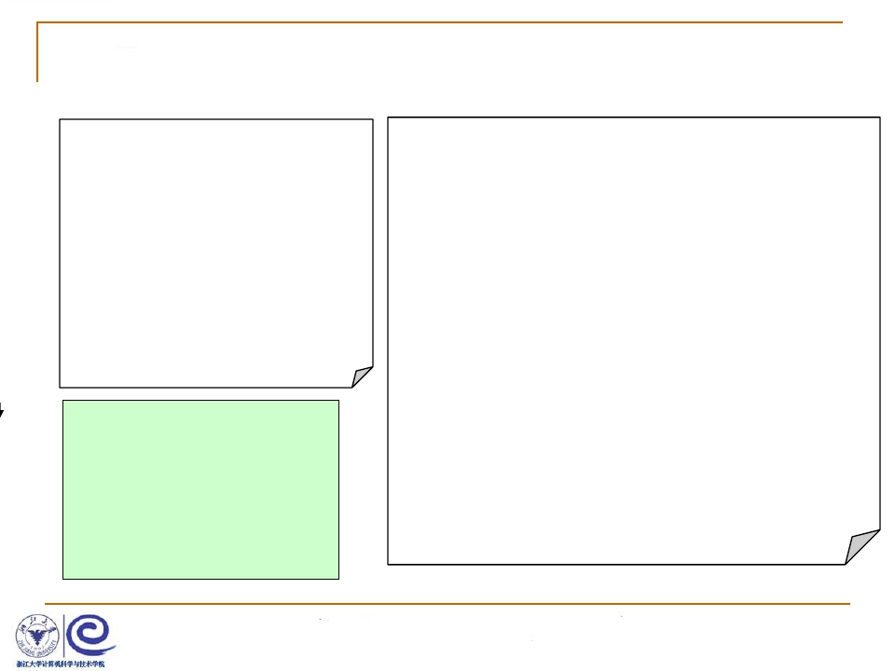


程序框架搭建
int main()
int main()
{ 对每组数据
● 读入N和L
● 根据第一行序列建树T
● 依据树T分别判别后面的
L个序列是否能与T形成
同一搜索树并输出结果
return 0;
}
需要设计的主要函数：
{
int N, L, i;
Tree T;
scanf("%d", &N);
while (N) {
scanf("%d", &L);
T = MakeTree(N);
for (i=0; i<L; i++) {
if (Judge(T, N))printf("Yes\n");
else printf("No\n");
/*清除T中的标记flag*/
ResetT(T);
}
FreeTree(T);
scanf("%d", &N);
➢ 读数据建搜索树T
➢ 判别一序列是否
}
与T构成一样的搜索树
return 0;
}

Slide 9



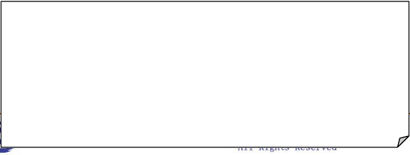
如何建搜索树
Tree MakeTree( int N )
Tree Insert( Tree T, int V )
{
Tree T;
int i, V;
{
if ( !T ) T = NewNode(V);
else {
scanf("%d", &V);
T = NewNode(V);
for (i=1; i<N; i++) {
scanf("%d", &V);
T = Insert(T, V);
}
return T;
if ( V>T->v )
T->Right = Insert( T->Right, V );
else
T->Left = Insert( T->Left, V );
}
return T;
}
}
Tree NewNode( int V )
{ Tree T = (Tree)malloc(sizeof(struct TreeNode));
T->v = V;
T->Left = T->Right = NULL;
T->flag = 0;
return T;
}

Slide 10
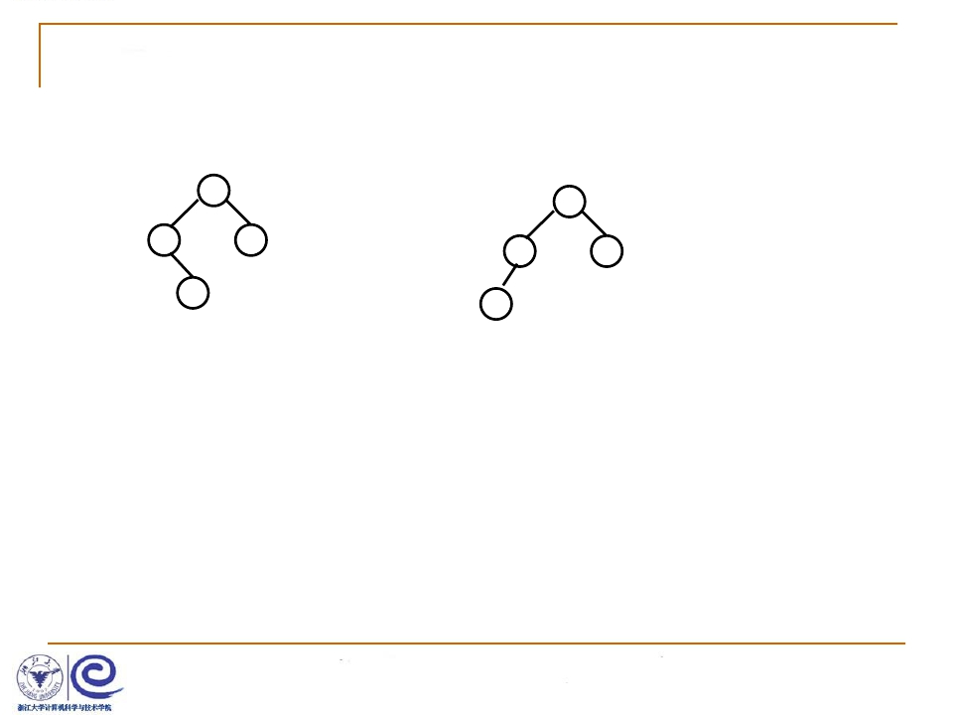
如何判别
通过3 1 4 2构造的T
3
3 2 4 1对应的树
3
1
4
2
4
2
1
❐ 如何判别序列3 2 4 1是否 与树T一致？
方法：在树T中按顺序搜索序列3 2 4 1中的每个数
➢ 如果每次搜索所经过的结点在前面均出现过，则一致
➢ 否则（某次搜索中遇到前面未出现的结点），则不一致

Slide 11


如何判别
int check ( Tree T, int V )
{
if ( T->flag ) {
if ( V<T->v ) return check(T->Left, V);
else if ( V>T->v ) return check(T->Right, V);
else return 0;
}
else {
if ( V==T->v ) {
T->flag = 1;
return 1;
}
else return 0;
}
}

Slide 12


如何判别
int Judge( Tree T, int N )
/* 有bug版本 */
{
int i, V;
scanf("%d", &V);
3 2 41
当发现序列中的某个数
与T不一致时，必须把
序列后面的数都读完！
if ( V!=T->v ) return 0;
else T->flag = 1;
for (i=1; i<N; i++) {
scanf("%d", &V);
if (!check(T, V) ) return 0;
}
return 1;
}

Slide 13

如何判别
int Judge( Tree T, int N )
{
int i, V, flag = 0;
/* flag: 0代表目前还一致，1代表已经不一致*/
scanf("%d", &V);
if ( V!=T->v ) flag = 1;
else T->flag = 1;
for (i=1; i<N; i++) {
scanf("%d", &V);
if ( (!flag) && (!check(T, V)) ) flag = 1;
}
if (flag) return 0;
else return 1;
}

Slide 14
void ResetT ( Tree T )
/* 清除T中各结点的flag标记 */
{
if (T->Left) ResetT(T->Left);
if (T->Right) ResetT(T->Right);
T->flag = 0;
}
void FreeTree ( Tree T )
/* 释放T的空间 */
{
if (T->Left) FreeTree(T->Left);
if (T->Right) FreeTree(T->Right);
free(T);
}

